Slide 1
Загальноосвітня школа І-ІІІ ступенів № 15 Мелітопольської міської ради Запорізької області
Модель
превентивної освіти у Школі, дружній до дитини

Slide 2
З метою забезпечення виконання завдань
Загальнодержавної програми забезпечення профілактики ВІЛ-інфекції, лікування, догляду та підтримки ВІЛ-інфікованих і хворих на СНІД на 2009-2013 роки Міністерство освіти і науки, молоді та спорту спільно з Всеукраїнською громадською організацією “Дитячий фонд здоров’я через освіту” впроваджували проект “Зміцнення потенціалу Всеукраїнської спілки вчителів і тренерів для поліпшення доступу до якісних послуг з профілактики ВІЛ/СНІДу” за підтримки Європейського союзу та “Посилення спроможності педагогів у забезпеченні дієвої профілактики ВІЛ/СНІДу, протидії стигмі і дискримінації” від Глобального Фонду.

Slide 3
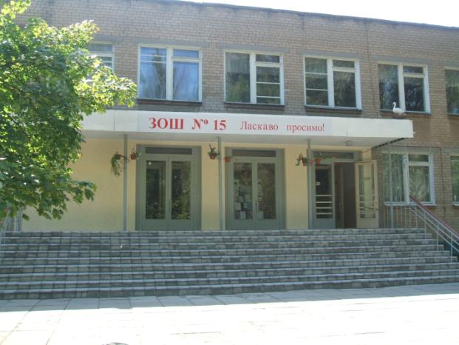
Мелітопольська загальноосвітня школа І-ІІІ ступенів № 15 Мелітопольської міської ради Запорізької області

Slide 4
Напрямки
виховної роботи ЗОШ № 15:
Здоровий
спосіб
життя
Громадянське
Превентивне
Розвиток
творческих
здібностей
Художньо-
естетичне
Військово-
патріотичне
Моральне
Трудове

Slide 5
Освітній
округ
"Гармонія"
Сектор
"Інформаційно-
видавничий"
Проведення загальних заходів між вихованцями ДНЗ №29, 99 і
ЗОШ № 15 і 14
Висвітлення роботи ШЛ на блозі;
Випуск буклетів; участь у медіафестивалях.
Модель
забезпечення розвитку повноцінного виховання і самовдосконалення учнів;
створення безпечних і комфортних умов,.
Мета:
забезпечення дружньої, сприятливої атмосфери;
сприяння співпраці та активному навчанню;
сприяння рівним можливостям учнів щодо участі у прийнятті рішень;.
Завдання:
Освітній
округ
"Гармонія"
Сектор
психічного
здоров `я
Сектор
"Інформаційно-
видавничий"
Сектор
психічного
здоров `я
Сектор
фізичного
здоров`я
превентивної
Діагностика;
моніторинги;
тренінги;
профілактика; індивідуальна робота.
Інформаційно-роз’яснювальна робота;
Ранкова зарядка;
Жваві перерви;
Коригуюча гімнастика;
Спортивні клуби тощо.
Шкільна
лабораторія
"Бджілка"
освіти
ЗОШ№15
Сектор
духовоного
здоров`я
Сектор
фізичного
здоров`я
Завдання:
підвищити якість роботи з батьками з формування в дітей знань та навичок здорового способу життя,
створення атмосфери порозуміння та необхідності дотримання норм та правил.
запобігання і прогнозування ризикам, які можуть виникнути, і небезпекам для життя і здоров’я учнів та вчителів у повсякденному житті;
Завдання:
Сектор
соціального
здоров`я
Валео-, предметні тижні;
спецкурси; ОЗ; превентивні курси.
Клуб «Здоров’ячок»;
факультативи «Школа проти СНІДу», «Діалог», «Абетка харчування», «Безпечне харчування»;
інформаційні куточки «Питання тижня» і «25-й кадр «15’нашки».
Сектор
духовоного
здоров`я
Сектор
соціального
здоров`я

Slide 6
Базується на нормативно-правових документах:
Закони України:
«Про освіту» від 23.03.1996 р. №100/96-ВР (зі змінами і доповненнями);
«Про загальну середню освіту» від 12.05.1999 р. № 651-ХІV;
«Про позашкільну освіту» від 22.06.2000 р. № 1841-ІІІ.

Slide 7
Шкільна лабораторія “Бджілка”
До складу входить:
Інформаційно-роз’яснювальна робота;
Ранкова зарядка;
Жваві перерви;
Коригуюча гімнастика;
Спортивні клуби тощо.
Сектор
фізичного
здоров'я

Slide 8
Шкільна лабораторія “Бджілка”
Клуб «Здоров’ячок»;
факультативи «Школа проти СНІДу», «Діалог», «Абетка харчування», «Безпечне харчування»;
інформаційні куточки «Питання тижня» і «25-й кадр «15’нашки»
Сектор
соціального
здоров'я

Slide 9
Шкільна лабораторія “Бджілка”
Валео-, предметні тижні;
спецкурси; ОЗ; превентивні курси
Сектор
духовного
здоров'я

Slide 10
Шкільна лабораторія “Бджілка”
Діагностика;
моніторинги;
тренінги;
профілактика;
індивідуальна робота.
Сектор
психічного
здоров'я

Slide 11
Шкільна лабораторія “Бджілка”
Висвітлення роботи ШЛ на блозі;
Випуск буклетів; участь у медіафестивалях.
Сектор
інформаційно-
видавничий

Slide 12
Шкільна лабораторія “Бджілка”
Освітній округ
"Гармонія"
Проведення загальних заходів між
вихованцями ДНЗ №29, 99 і
ЗОШ № 15 і 14
Освітній округ
"Гармонія

Slide 13
Робота з батьками
Запрошення на батьківські збори представників міської «мобільної бригади» до складу якої входять: працівники Центру СНІДу, психолог наркодиспансеру, спеціалісти служби по справам дітей, лікар гінеколог тощо.
Загальношкільна
батьківська
конференція
Батьківський
університет
"Педагогіка
на допомогу
батькам"
Батьківські
збори
Психологічна
служба
на допомогу
батькам
Педагогічна діагностика сімей (вивчення психологічного мікроклімату сім’ї, вплив сімейного середовища на соціальне здоров’я дітей, рівень підготовленості батьків до виховання
Озброєння батьків валеологічними знаннями та оздоровчими методиками ( залучення до роботи фахівців: медичних працівників, психологів, спортсменів тощо.

Slide 14
Тренінги під гаслом: “Знати, щоб жити”
Оволодіти знаннями і навичками – сьогодні єдиний, надійний спосіб захиститися від ВІЛ-інфекції і позбутися безпідставного страху перед ВІЛ-інфікованими людьми, які живуть серед нас, запобігти їх дискримінації.

Slide 15
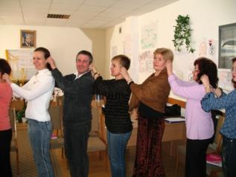
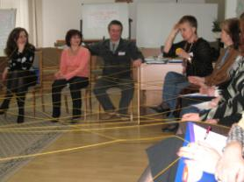
Тренінг – ефективний метод групової роботи
Тренінг – ефективний метод групової роботи, яка забезпечує активну участь і творчу взаємодію учасників між собою і з учителем.
Тренінг це:
те що відбувається в школі;
коли учні не сидять за партою;
відсутність жорсткої дисціпліни;
добровільне дотримування правил;
спілкування на рівних з трениром;
можливість багато чому навчитися.

Slide 16
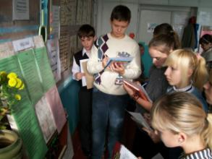
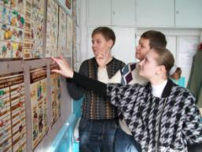
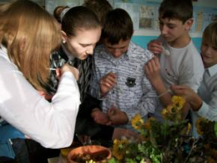
Тренінг – ефективний метод групової роботи
Методи, які забезпечують активну участь і взаємодію учасників один з одним і з учителем (тренером):
робота в групах;
інтерактивні презентації;
дискусії, дебати;
мозкові штурми;
рольові ігри;
аналіз історій і ситуацій;
виконання проектів;
творчі конкурси.

Slide 17
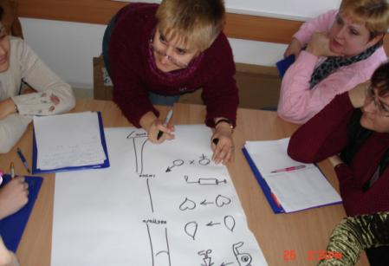
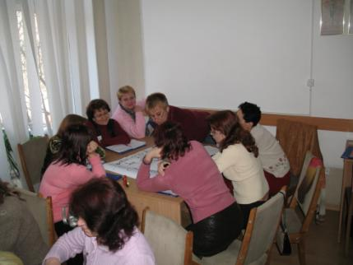
Навчання здорового способу життя – основа дієвої профілактики ВІЛ-інфекції
Мозковий штурм
Робота в групах

Slide 18
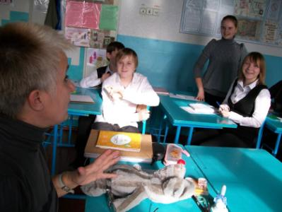
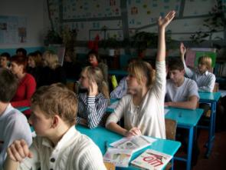
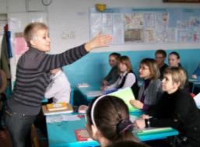
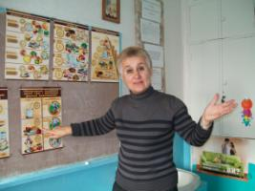
Дебати – організований процес формулювання і захисту своїх позицій учасниками тренінгу

Slide 19
Творчі роботи учнів з профілактики ризикованої поведінки
Проблеми
підлітків

Slide 20
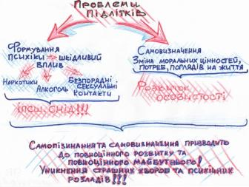
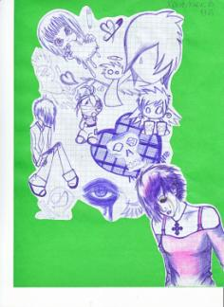
Творчі роботи учнів з профілактики ризикованої поведінки
Проблеми
підлітків

Slide 21
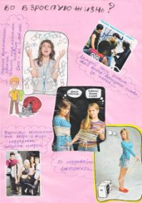
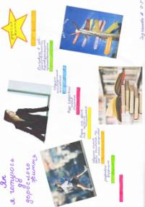
Як я готуюсь до дорослого життя
Творчі роботи учнів з профілактики ризикованої поведінки

Slide 22
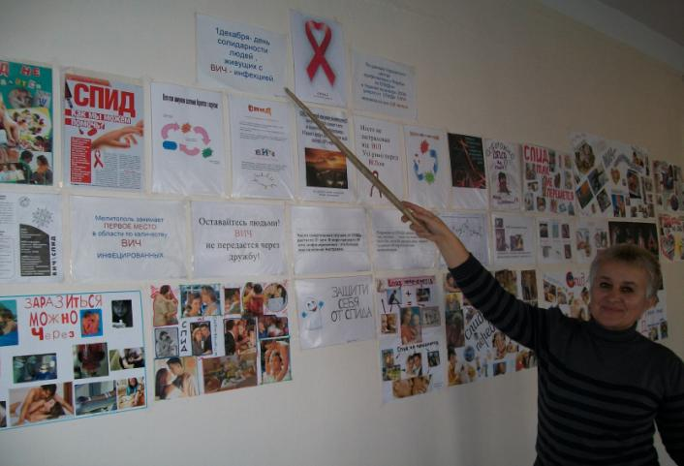
Творчі роботи учнів з профілактики ризикованої поведінки

Slide 23
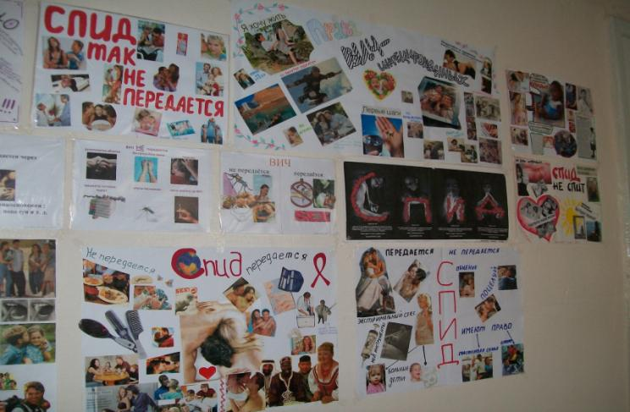
Творчі роботи учнів з профілактики ризикованої поведінки

Slide 24
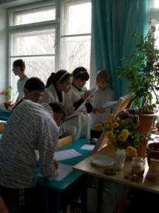
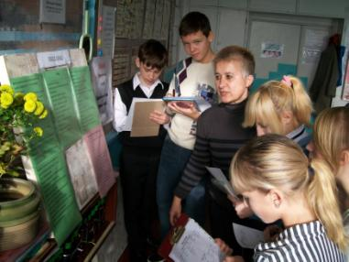
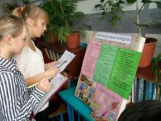
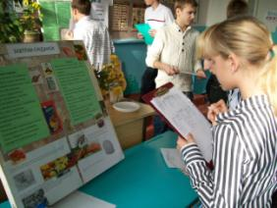
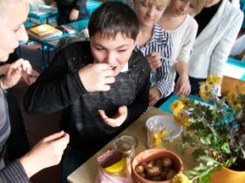
Проект “Харчування вундеркіндів”

Slide 25
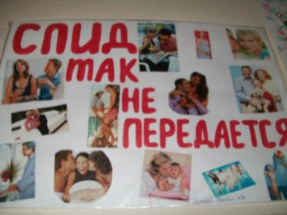
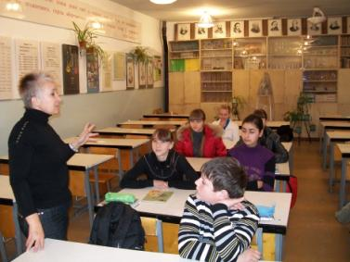
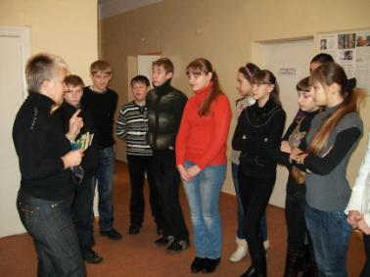
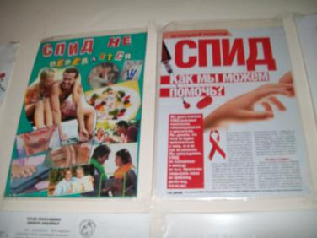
Проведення тренінгу

Slide 26
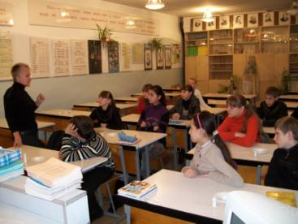
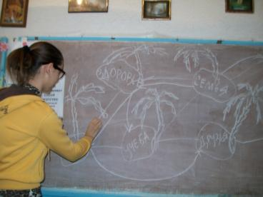
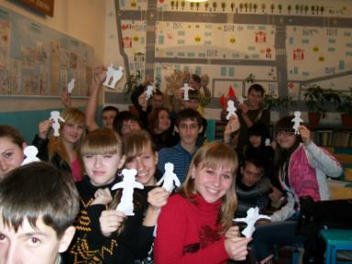
Проведення тренінгу

Slide 27
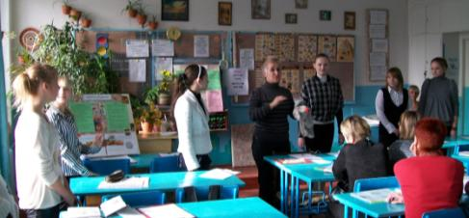
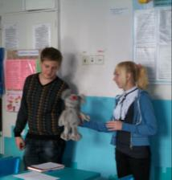
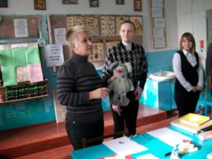
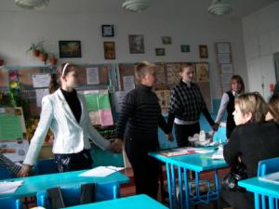
Завершення тренінгу - рефлексія

Slide 28
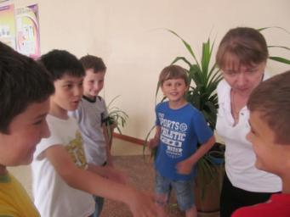
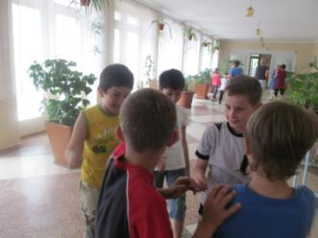
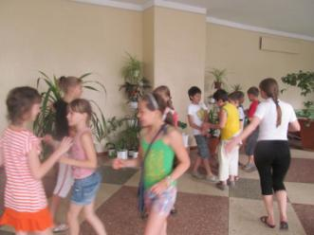
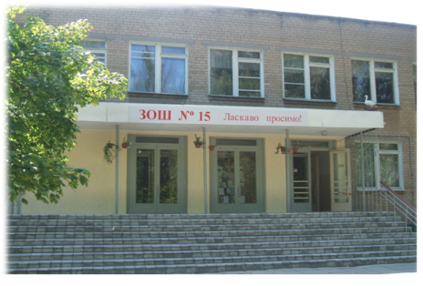
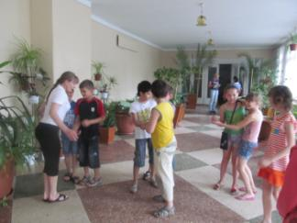
Проведення тренінгу

Slide 29
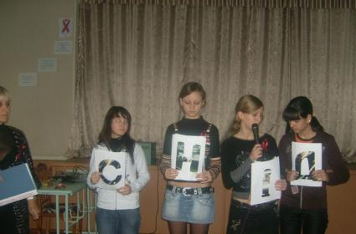
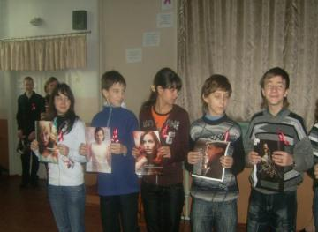
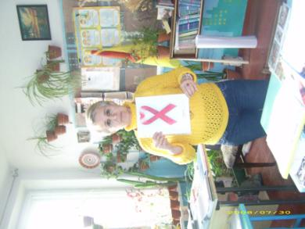
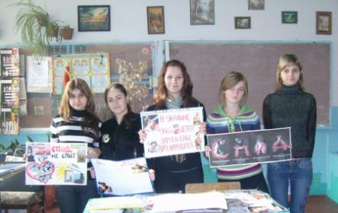
Проведення тренінгу

Slide 30
Середня кількість балів учасників анкетування для кожного з дев’яти блоків та їхня загальна сума
НАТИСНИ

Slide 31
Колесо життя (за результатами 6,7,8 класів)

